Slide 1
Connaissance des risques d'effondrements ou de mouvements de terrain.
ADMJSP / Pôle Pédagogie – 2022 – Version 1

Slide 2
Effondrements et mouvements de terrain
Définitions
Causes
Types
Conséquences
Séismes - Volcanisme
Objectifs
A la fin de cette partie, vous serez capable de connaître
2

Slide 3
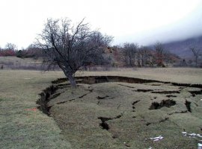
Définition
Les mouvements de terrain regroupent un ensemble de déplacements, plus ou moins brutaux, du sol ou du sous-sol, d’origine naturelle ou anthropique.
Volumes en jeux sont compris entre quelques m³ et quelques millions de m³.
Déplacements peuvent être lents (quelques millimètres par an) ou très rapides (quelques centaines de mètres par jour).

Slide 4
Définition
L’effondrement d’une construction est la conséquence de déformation pouvant aller jusqu’à la rupture des éléments de construction soumis à des forces extérieures.
4

Slide 5
Causes
Les mouvements de terrain sont très variés en France, par leur nature (glissements de terrains, éboulements rocheux, coulées de boues, effondrements de vides souterrains, affaissements, gonflement ou retrait des sols, ...) et par leur dimension. Ils sont difficilement prévisibles.
Leur répartition spatiale est guidée par la topographie et par la géologie (nature et fracturation des formations affleurantes, hydrogéologie) c'est-à-dire par l'environnement physique. Ils concernent non seulement les régions montagneuses et côtières, mais aussi les bassins à forte densité de vides souterrains (naturels ou minés), les sols argileux sensibles aux variations de teneur en eau.

Slide 6
Causes
Leurs causes sont principalement dues par :
Les variations climatiques : périodes de fortes pluies, fonte des neiges, sécheresse, ouragans cyclones mais peut aussi être liée à des secousses sismiques = causes naturelles.
Les activités humaines : injection ou exploitation de fluides dans le sous-sol, explosion dans les carrières, travaux de grandes envergures, remplissage de retenues de barrage, déboisement, etc. = causes humaines.
6

Slide 7
Causes
L’effondrement d’une construction est lié à l’identification des sites à risques :
D’origine naturelle (séisme, volcan, glissement de terrain, etc.).
Spécifique à l’environnement naturel (coteaux, falaises, cavités, etc.).
Bâtiments et constructions (ouvrages d’art, bâtiments collectifs ou industriels, etc.).
7

Slide 8
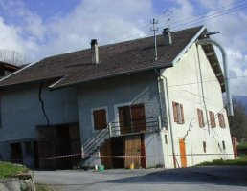
Types
Les mouvements lents et continus :
Les tassements et les affaissements : certains sols compressibles peuvent se tasser sous l’effet de surcharges (constructions, remblais) ou en cas d’assèchement (drainage, pompage). Ce phénomène est à l’origine du tassement de 7 mètres de la ville de Mexico et du basculement de la tour de Pise.
8

Slide 9
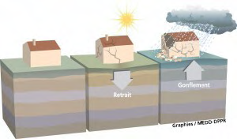
Types
Les mouvements lents et continus :
Le retrait-gonflement des argiles : Les variations de la quantité d’eau dans certains terrains argileux produisent des gonflements (période humide) et des tassements (périodes sèches).
9

Slide 10
Types
Les mouvements lents et continus :
Les glissements de terrain se produisent généralement en situation de forte saturation des sols en eau.
10

Slide 11
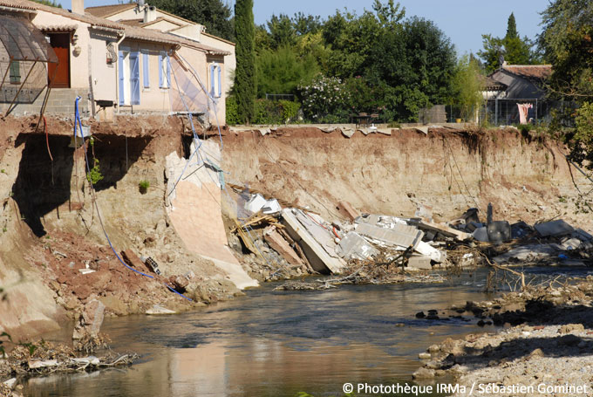
Types
Les mouvements lents et continus :
L’érosion des berges ou du littoral : Sont naturellement sensibles à l'érosion hydrique qui peut être très exacerbée par le batillage des bateaux, par l'usage de désherbants sur les berges, par l'action d'espèces introduites telles que l'écrevisse américaine, le rat musqué ou le ragondin. Le bétail qui descend à l'eau pour boire ou traverser peut aussi endommager les berges fragiles, de même que les pêcheurs ou les promeneurs, en situation de sur-fréquentation.
11

Slide 12
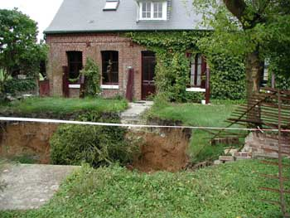
Types
Les mouvements rapides et discontinus :
Les effondrements de cavités souterraines : l’évolution des cavités souterraines naturelles (dissolution de gypse) ou artificielles (carrières et ouvrages souterrains) peut entraîner l’effondrement du toit de la cavité et provoquer en surface une dépression généralement de forme circulaire
12

Slide 13
Types
Les mouvements rapides et discontinus :
Les écroulements et les chutes de blocs : l’évolution des falaises et des versants rocheux engendre des chutes de pierres (volume inférieur à 1 dm³), des chutes de blocs ou des écroulements en masse Les blocs isolés rebondissent ou roulent sur le versant, tandis que dans le cas des écroulements en masse, les matériaux "s’écoulent" à grande vitesse sur une très grande distance.
13

Slide 14
Types
Les mouvements rapides et discontinus :
Les coulées boueuses et torrentielles : Caractérisées par un transport de matériaux sous forme plus ou moins fluide. Les coulées boueuses se produisent sur des pentes, par dégénérescence de certains glissements avec afflux d’eau. Les coulées torrentielles se produisent dans le lit de torrents au moment des crues.
14

Slide 15
Conséquences
Les mouvements de terrain de grande ampleur, les volumes important de pierre ou de terre peuvent entraîner d'autres événements :
➔ Inondation : si cette masse obstrue partiellement ou totalement le lit d'un cours d'eau.
➔ Vague déferlante ou onde de submersion si cette masse tombe dans la retenue d'un barrage.
15

Slide 16
Conséquences
➔ Atteintes aux personnes :
Les grands mouvements de terrain étant souvent peu rapides, les victimes sont, fort heureusement, peu nombreuses.
Cependant les autres aléas entraînent de nombreuses victimes : blessées, décédées (une dizaine de mort par an, en France), sinistrées ou impliquées.
16

Slide 17
Conséquences
➔ Atteintes aux biens :
Phénomènes sont souvent très destructeurs, car les aménagements humains y sont très sensibles et les dommages aux biens sont considérables et souvent irréversibles.
Les bâtiments, s’ils peuvent résister à de petits déplacements, subissent une fissuration intense en cas de déplacement de quelques centimètres seulement. Les désordres peuvent rapidement être tels que la sécurité des occupants ne peut plus être garantie et que la démolition reste la seule solution.
17

Slide 18
Conséquences
➔ Atteintes aux biens :
Sans oublier les interruptions d'activités, perte de production, obstruction de voies de communications, (routes, chemin de fer), gel de terrain pouvant toucher des villages entiers qu'il faut abandonner.
18

Slide 19
Conséquences
➔ Atteintes de l'environnement :
Destruction de forêts, recul du littoral, modification des systèmes d'écoulement superficiel, etc.
19

Slide 20
Séismes - Volcanisme
Le risque sismique est présent partout à la surface du globe, son intensité variant d’une région à une autre.
La France n’échappe pas à la règle, puisque l’aléa sismique peut être très faible à moyen en métropole, pouvant engendrer quelques milliers de victimes, et fort aux Antilles, où le nombre de victimes d’un séisme pourrait être de plusieurs dizaines de milliers.
En France, c’est à la Guadeloupe et à la Martinique que l’aléa sismique est le plus élevé. En effet, ces 2 îles sont situées près de la frontière entre 2 plaques tectoniques.
20

Slide 21
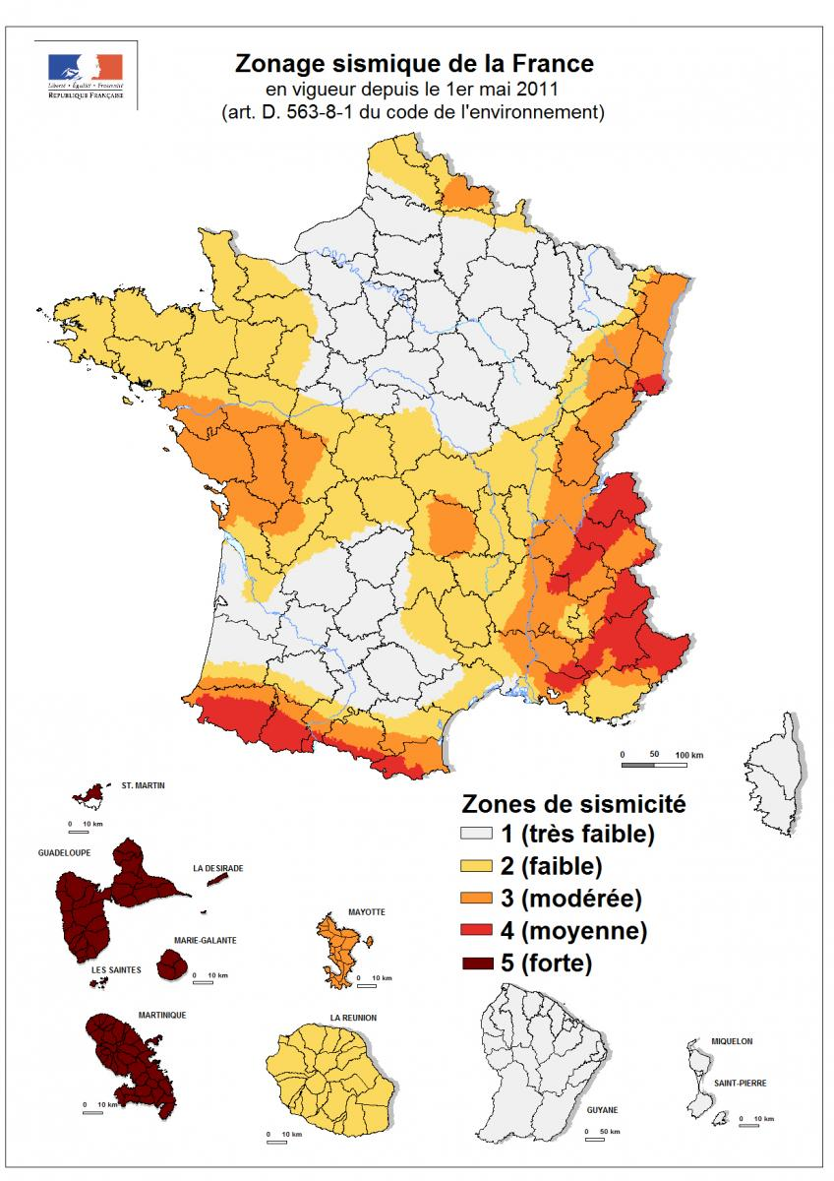
Séismes - Volcanisme
21

Slide 22
Séismes - Volcanisme
22

Slide 23
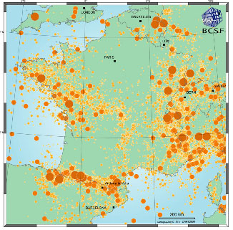
Séismes - Volcanisme
Les séismes en France du 15/12/1964 au 31/08/2008
23

Slide 24
Séismes - Volcanisme
Qu’est ce qu’un séisme ?
Ce sont, avec le volcanisme, l’une des manifestations de la tectonique des plaques. L’activité sismique est concentrée le long de failles (zones de rupture dans la roche), en général à proximité de frontières entre plaques tectoniques.
Lorsque les frottements au niveau d’une de ces failles sont importants, le mouvement entre les 2 blocs de roche est bloqué. De l’énergie est alors accumulée le long de la faille. Lorsque la limite de résistance des roches est atteinte, il y a brusquement rupture et déplacement brutal le long de la faille, libérant ainsi toute l’énergie accumulée parfois pendant des milliers d’années.
24

Slide 25
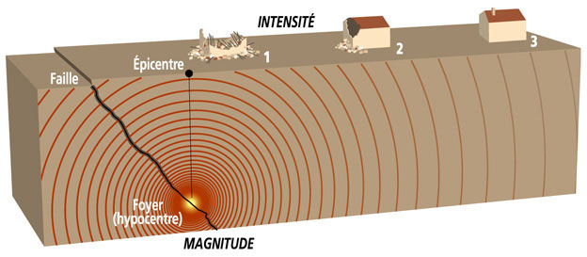
Séismes - Volcanisme
Qu’est ce qu’un séisme ?
25

Slide 26
Séismes - Volcanisme
Définitions :
L’importance d’un séisme se caractérise par 2 paramètres : sa magnitude et son intensité.
La magnitude : traduit l’énergie libérée par le séisme. La magnitude de Richter est l’échelle la plus connue.
Augmenter la magnitude d’une unité signifie que l’énergie libérée lors du séisme sera multipliée par 30 (par exemple, un séisme de magnitude 7,2 libère 30 fois plus d’énergie qu’un séisme de magnitude 6,2).
26

Slide 27
Séismes - Volcanisme
Définitions :
L’intensité mesure les effets et dommages du séisme en un lieu donné. Ce n’est pas une mesure par des instruments, mais une observation de la manière dont le séisme se traduit en surface et dont il est perçu. On utilise habituellement l’échelle EMS 98 ou MSK, qui comportent douze degrés (I à XII).
27

Slide 28
Séismes - Volcanisme
Définitions :
➔ Le foyer (ou hypocentre) d’un séisme est le lieu sur la faille où se déclenche la rupture et d’où partent les ondes sismiques. La plupart des séismes enregistrés sont situés entre 0 et 70 kilomètres de profondeur.
28

Slide 29
Séismes - Volcanisme
Définitions :
➔ L’épicentre est le point théorique situé à la surface terrestre à la verticale du foyer du séisme.
29

Slide 30
Séismes - Volcanisme
Définitions :
➔ Les ondes sismiques émises lors d’un séisme se propagent à travers les couches géologiques jusqu’à atteindre la surface terrestre.
30

Slide 31
Séismes - Volcanisme
Définitions :
➔ L’aléa sismique est la probabilité, pour un site, d’être exposé à une secousse sismique de caractéristiques données au cours d’une période de temps donnée.
31

Slide 32
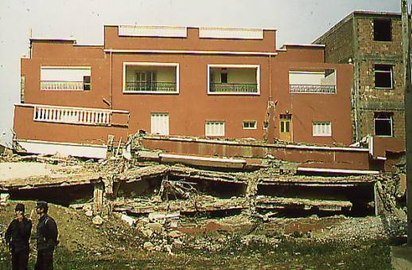
Séismes - Volcanisme
Consignes générales s’appliquent et sont complétées par un certain nombre de consignes spécifiques au risque sismique. La 1ère consigne est de veiller à ce que les bâtiments dans lesquels nous pénétrons sont bien construits de manière parasismique en zone sismique. Ce n’est pas le séisme qui tue, c’est l’effondrement des bâtiments mal conçus et mal construits.
32

Slide 33
Séismes - Volcanisme
Consignes spécifiques au risque sismique :
AVANT :
- Vérifier ou faire vérifier la vulnérabilité aux séismes de mon habitation,
- Repérer les points de coupure du gaz, d’eau, de l’électricité.
- Fixez les appareils et les meubles lourds.
- Préparez un plan de groupement familial (voir PFMS),
33

Slide 34
Séismes - Volcanisme
Consignes spécifiques au risque sismique :
PENDANT :
Rester où l’on est :
- A l’intérieur : se mettre près d’un mur porteur (mur très solide), une colonne porteuse ou sous des meubles solides, s’éloigner des fenêtres ;
- A l’extérieur : ne pas rester sous des fils électriques ou sous ce qui peut s’effondrer (ponts, corniches, toitures...) ;
- En voiture : s’arrêter et ne pas descendre avant la fin des secousses.
- Se protéger la tête avec les bras.
- Ne pas allumer de flamme.
34

Slide 35
Séismes - Volcanisme
Consignes spécifiques au risque sismique :
APRÈS :
- Sortir des bâtiments et ne pas se mettre sous ou à côté, des fils électriques et de ce qui peut s’effondrer (ponts, corniches, toitures, bâtiments,...) ;
- Ne pas prendre les ascenseurs pour quitter un immeuble.
- Couper l’eau, l’électricité et le gaz : en cas de fuite ouvrir les fenêtres et les portes, se sauver et prévenir les autorités.
- S’éloigner des zones côtières, même longtemps après la fin des secousses, en raison d’éventuels tsunamis,
35

Slide 36
Conclusion
Année : 2022
Contact : pour toute remarque concernant ce document, merci d’envoyer un mail sur l’adresse suivante :
gfor_jsp@sdmis.fr
Définitions
Causes
Types
Conséquences
Séismes - Volcanisme
36

